Slide 1
Holiday preferences [1 / 3]
Giving opinions on holidays
German
Frau James

Slide 2
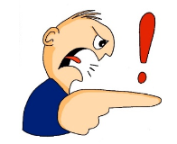
[s]
Sommer
reisen
langsam
sollen

Slide 3
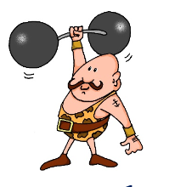
Stadt
[st]
Strand
Straße
stark

Slide 4
ich mache gern | I like going
ich mache nicht gern | I don’t like going
ich mache lieber | I prefer going
ich mache am liebsten | I most of all like going
der Abenteuerurlaub | adventure holiday
der Aktivurlaub | active holiday
der Sightseeingurlaub | sightseeing holiday
der Sommerurlaub | summer holiday
der Strandurlaub | beach holiday
der Urlaub auf Balkonien | staycation/holiday at home

Slide 5
Giving preferences - Summary
We can use the opinion phrases with the different types of holidays.
Opinion | + | Type of holiday
Ich mache gern |  | Abenteuerurlaub
Ich mache nicht gern |  | Aktivurlaub
Ich mache lieber |  | Sightseeingurlaub
Ich mache am liebsten |  | Sommerurlaub
 |  | Strandurlaub
 |  | Urlaub auf Balkonien
Ich mache gern Aktivurlaub. = I like going on an active holiday.*
Ich mache nicht gern Sightseeingurlaub. = I don’t like going on a sightseeing holiday.*
*machen is translated as to go/going in this context.

Slide 6
Holiday preferences
I like going on a sightseeing holiday. =
I don’t like going on a summer holiday. =
I prefer going on an active holiday because I am sporty. =
I most of all like going on a beach holiday because I like sunbathing. =
Ich mache gern Sightseeingurlaub.
Ich mache nicht gern Sommerurlaub.
Ich mache lieber Aktivurlaub, weil ich sportlich bin.
Ich mache am liebsten Strandurlaub, weil ich gern in der Sonne liege.

